Slide 1
Networking Fundamentals
Master Nguyen Huu Trung
Faculty Of Information Technology
HCMC University of Technology and Education
Notes:
Mục tiêu (objectives)
Khái niệm về mạng máy tính (The concept of computer network)
Lợi ích khi sử dụng mạng (Benefits of using network)
Phân loại mạng máy tính(Classification of computer networks)
Mô hình OSI(The OSI model )
Mô hình mạng LAN và các giao thức mạng (Models LAN and networking protocols)

Slide 2
Objectives
After studying this chapter and completing the exercises, you can:
Listing the advantages of networked computer related stand- alone computers.
Distinguishing between client-server networks and Peer-to-Peer.
List the elements common to all client / server network
Describe some specific applications for a network.
Describe the purpose of the OSI model and each layer of the OSI
Explain the specific function of each layer of the OSI model
Understanding how two network nodes communicate through the OSI model
Discussions on the structure and purpose of data packets and frames
Describe the purpose and function of the TCP / IP
Notes:
Sau khi học chương này và hoàn thành các bài tập, bạn có thể:
Liệt kê những ưu điểm của máy tính nối mạng liên quan đến máy tính stand- alone.
Phân biệt giữa các mạng client-server và Peer-to-Peer.
Danh sách các yếu tố chung cho tất cả khách hàng / máy chủ mạng
Mô tả một số ứng dụng cụ thể cho một mạng.
Mô tả mục đích của mô hình OSI và mỗi lớp của OSI
Giải thích chức năng cụ thể thuộc từng mô hình lớp OSI
Hiểu như thế nào hai nút mạng giao tiếp thông qua mô hình OSI
Thảo luận về cấu trúc và mục đích của gói dữ liệu và khung
Mô tả mục đích và chức năng mô hình TCP/IP

Slide 3
Concept and Benefits
Computer network is a group of computers, peripherals are connected to each other through the transmission medium such as cable, electromagnetic waves, infrared... to share resources and data.
Save hardware resources.
Exchanging data becomes easier.
Share application.
Focus data, security and good backup
Using the online application software.
Using Internet services
Notes:
Mạng máy tính là một nhóm các máy tính, thiết bị ngoại vi được kết nối với nhau thông qua các phương tiện truyền dẫn như cáp, sóng điện từ, tia hồng ngoại… để chia sẻ(share) tài nguyên, dữ liệu.
Tiết kiệm được tài nguyên phần cứng.
Trao đổi dữ liệu trở nên dễ dàng hơn.
Chia sẻ ứng dụng.
Tập trung dữ liệu, bảo mật và backup tốt
Sử dụng các phần mềm ứng dụng trên mạng.
Sử dụng các dịch vụ Internet

Slide 4
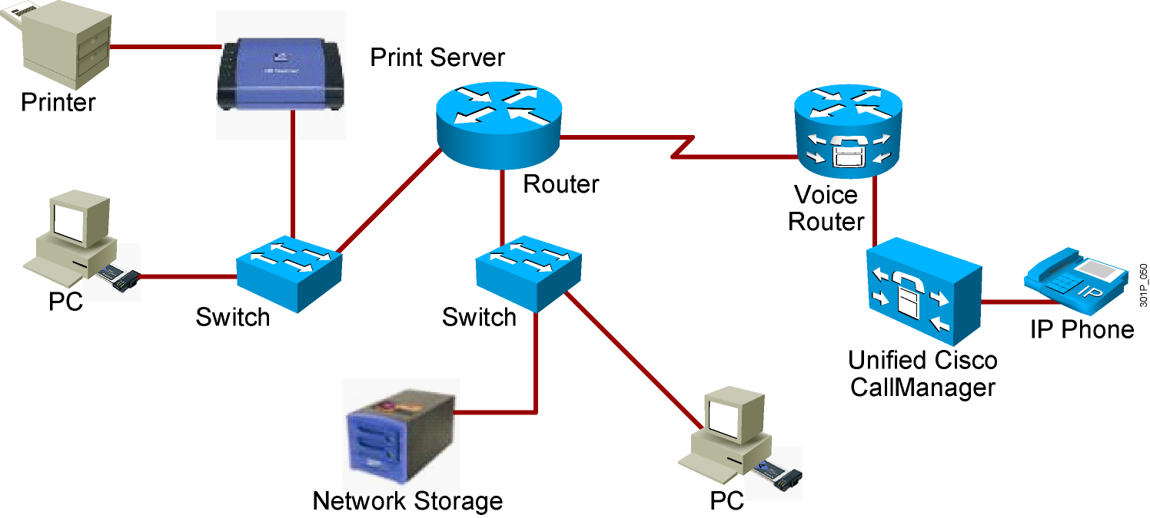
Concept and Benefits
Notes:
Dữ liệu được gửi dưới dạng các gói dữ liệu giữa 2 thiết bị đầu cuối Bộ định tuyến được sử dụng để gói tin trực tiếp đến đích của nó

Slide 5
Network Types
According to geographical distance:
Local area network (LAN)
Metropolitan area network (MAN)
Wide area network (WAN)
Global Network (Internet)
Classification by Technical Communication
Point - To – Point
Broadcast
For the purposes of users:
Peer - To - Peer (Peer Networks)
Client - Server (Guest - Author)
Network Storage (SAN)
Notes:
Theo khoảng cách địa lý:
Mạng cục bộ (LAN)
Mạng địa phương (MAN)
Mạng diện rộng (WAN)
Mạng toàn cầu (Internet)
Phân loại theo kỹ thuật truyền tin
Point – To – Point
Broadcast
Theo mục đích người sử dụng:
Peer – To – Peer (Mạng ngang hàng)
Client – Server (Khách – Chủ)
Mạng lưu trữ (SAN)

Slide 6
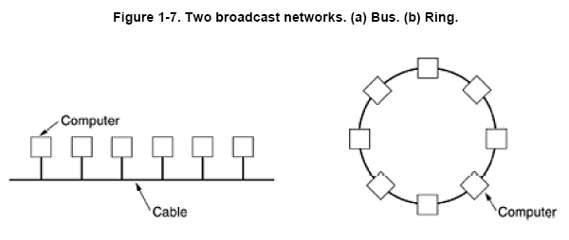
LAN (Local area network)
LAN classic running speed from 10 Mbps up to 1000 Mbps
The new LAN network operating at speeds up to 10 Gbps.
Operate in a limited geographical area
Allows access to multi-media high bandwidth
Provide full-time connectivity to local services
Connect adjacent physical device
Control private networks under the local administrator
802.3 Ethernet
802.5 Token Ring
Notes:
Mạng LAN cổ điển chạy tốc độ tối đa từ 10 Mbps đến 1000 Mbps
Các mạng LAN mới hoạt động với tốc độ lên đến 10 Gbps.
Hoạt động trong một khu vực địa lý giới hạn
Cho phép truy cập đa phương tiện truyền thông băng thông cao
Cung cấp đầy đủ thời gian kết nối với các dịch vụ cục bộ
Kết nối thiết bị vật lý liền kề
Kiểm soát các mạng tư nhân thuộc quyền quản trị cục bộ

Slide 7
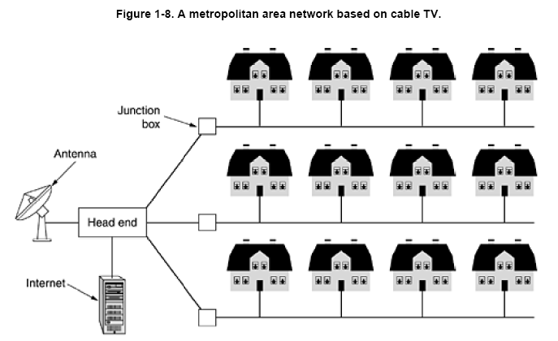
MAN (Metropolitan Area Networks)
As a network spread over an urban area such as a city or suburban area
Structure MAN: ATM, GE, 10 GE,
For example, cable TV MAN has in many cities
Notes:
Là một mạng lưới trải rộng trên một khu vực đô thị như một thành phố hoặc khu vực ngoại thành
Cấu trúc MAN: ATM, GE, 10 GE,
Ví dụ: mạng MAN truyền hình cáp đã có ở nhiều thành phố

Slide 8
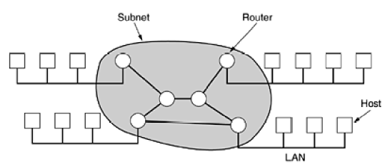
WAN (Wide Area Network)
Operating on a large area geographically separated
Allows users to have the ability to communicate in real time with other users
Provide full-time remote resources connected to local services.
Providing e-mail and World Wide Web, transfer files, and e-commerce services.
Some common WAN topogoly: modem, ISDN, xDSL, Frame Relay, ...
The client (host) are connected by a communication network the (communication subnet) or abbreviated as subnet
Notes:
Hoạt động trên một khu vực rộng lớn địa lý tách biệt
Cho phép người dùng có khả năng giao tiếp thời gian thực với những người dùng khác
Cung cấp đầy đủ thời gian tài nguyên từ xa kết nối với các dịch vụ cục bộ.
Cung cấp e-mail, World Wide Web, chuyển file, và các dịch vụ thương mại điện tử.
Một số topogolies WAN phổ biến là: modem, ISDN, xDSL, Frame Relay, ...
Các máy trạm (host) được kết nối bởi một mạng truyền thông con (communication subnet) hoặc chỉ gọi vắn tắt là mạng con (subnet).

Slide 9
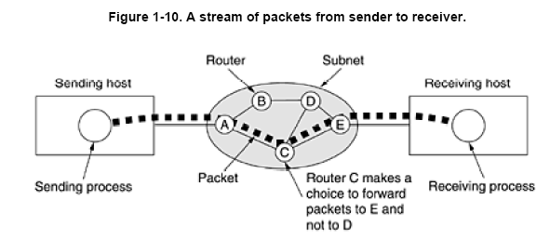

Slide 10
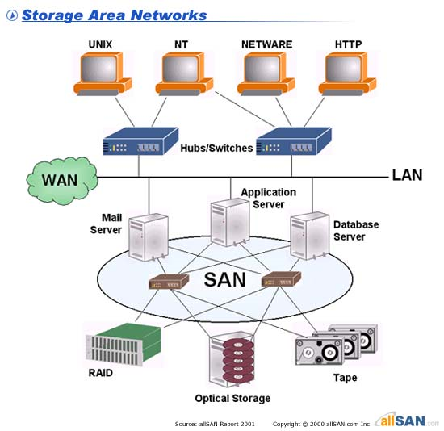

Slide 11
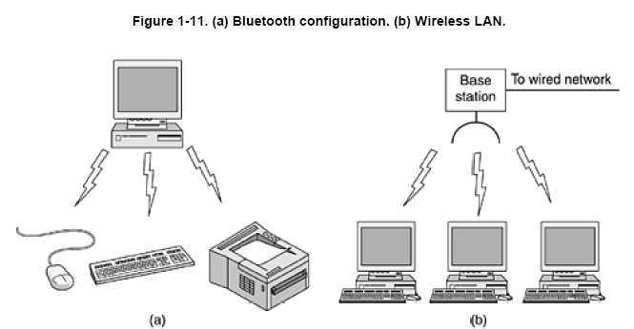
Wireless Network
Wireless Communications Digital is not a new idea. 1901, Guglielmo Marconi (Italian physicist) has described a wireless telegraph, using Morse code (consisting of dots and underscores).
Wireless networks can be divided into:
Wireless LAN
Wireless WAN
IEEE 802.11
Bluetooth
Notes:
Truyền thông không dây kỹ thuật số không phải là ý tưởng mới. Năm 1901, Guglielmo Marconi (nhà vật lý người Ý) đã mô tả một máy điện tín không dây, dùng mã Morse (gồm các dấu chấm và gạch).
Mạng không dây có thể chia thành:
LAN không dây
WAN không dây

Slide 12

Point – To – Point and Broadcast
Each transmission line connecting two nodes only
Often used in WAN
The channel is shared by multiple machines
Often used in LAN
Notes:
Mỗi một transmission line chỉ nối hai node
Thường được áp dụng trong mạng WAN
Kênh truyền được dùng chung bởi nhiều máy
Thường được áp dụng trong mạng LAN
Trong thực tế, còn có thể gọi tên (phân loại) theo các kiến trúc mạng riêng:
Mạng SNA của IBM
Mạng ISO theo kiến trúc chuẩn quốc tế (mô hình OSI) của tổ chức ISO
Mạng TCP/IP (hiện nay đang sử dụng phổ biến).
. . .
Ngoài ra còn phân biệt mạng theo tiêu chí hữu tuyến (có dây), vô tuyến (không dây-wireless)

Slide 13

Characteristics
Speed
Cost
Security
Availability
Scalability
Reliability
Topology
Notes:
Tốc độ
Chi phí
An ninh
Sẵn sàng
Khả năng mở rộng
Độ tin cậy
Sơ đồ liên kết mạng

Slide 14
Company network and Indoor Network
wireless
laptops
Đến/từ trung tâm
cable
modem
router/
firewall
wireless
access
point
Notes:
Mạng cục bộ - local area network (LAN) của công ty/trường học nối hệ thống đầu cuối với router
Ethernet:
liên kết chia sẻ hoặc độc quyền nối hệ thống đầu cuối với router
10 Mbs, 100Mbps, Gigabit Ethernet LAN
Mạng truy cập không dây chia sẻ kết nối hệ thống đầu cuối với router
Thông qua thiết bị cơ sở gọi là “access point”
LAN không dây (wireless):
802.11b/g (WiFi): 11 hoặc 54 Mbps
Truy cập không dây diện rộng
Hỗ trợ bởi các công ty điện thoại
3G ~ 384 kbps
GPRS ở châu Âu và Mỹ
Các thành phần tiêu biểu gồm:
ADSL hoặc cable modem
router/firewall/NAT
Ethernet
access point không dây

Slide 15
Physical connection
Bit: spread between the transmitting and receiving devices
Physical link: what lies between transmitter and receiver devices
Media guide:
The signals transmitted by the device: copper wire, fiber optic, coaxial cable
Means no navigation:
Free signal transmission, ex: radio waves
Notes:
Bit: lan truyền giữa thiết bị truyền và nhận
Liên kết vật lý: là cái gì nằm giữa thiết bị truyền và nhận
Phương tiện dẫn đường:
Các tín hiệu lan truyền trên các thiết bị: dây đồng, cáp quang, cáp đồng trục
Phương tiện không dẫn đường :
Tín hiệu lan truyền tự do, ví dụ sóng radio

Slide 16
Physical connection
Twisted Pair (TP)
2 independent copper wire, Category 3: phone wires, 10 Mbps Ethernet, Category 5: 100Mbps Ethernet, Category 5e, 6:1000Mbps Ethernet
Coaxial Cable:
2 copper conductors with heart, 2-way signal
Baseband: Single channel on cable
Broadband: Most cable channels on
Optical fiber:
Fiberglass bring light oscillations, each fluctuation is 1 bit
Operating at high speed: Point-to-point transmission speed (10-100 Gps)
Low error rates: the great distances; no electromagnetic interference
Notes:
Cặp xoắn (TP)
2 dây đồng độc lập
Loại 3: dây điện thoại, 10 Mbps Ethernet
Loại 5: 100Mbps Ethernet
Loại 5e,6:
1000Mbps Ethernet
Cáp đồng trục:
2 dây dẫn bằng đồng cùng tâm
tín hiệu truyền 2 chiều
Băng tần cơ sở:
Kênh đơn trên cáp
Băng tần rộng:
Đa kênh trên cáp
Cáp quang:
sợi thủy tinh mang giao động ánh sáng, mỗi giao động là 1 bit
Hoạt động ở tốc độ cao:
Truyền point-to-point tốc độ cao (10-100 Gps)
Tỷ lệ lỗi thấp: truyền được những khoảng cách rất xa; không bị nhiễu điện từ

Slide 17
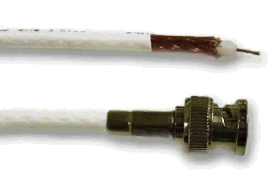
LAN Media: Coaxial Cable
10Base2
10Base5

Slide 18
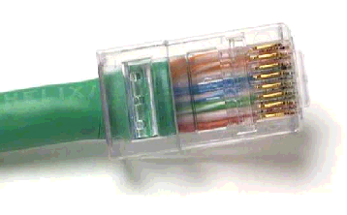
LAN Media: UTP & STP
10BaseT
100BaseTX

Slide 19
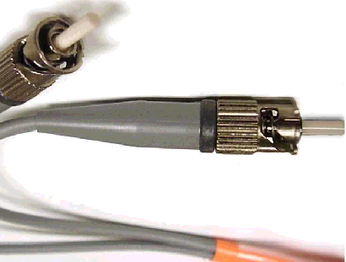
LAN Media: Fiber Optic
100BaseFX
1000BaseLX

Slide 20
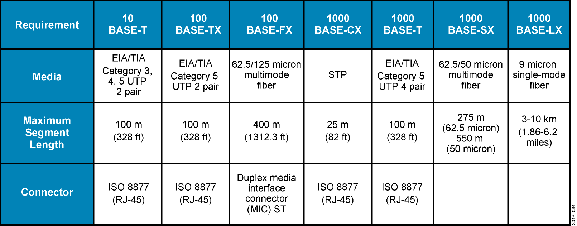
Comparing Ethernet Media Requirements

Slide 21
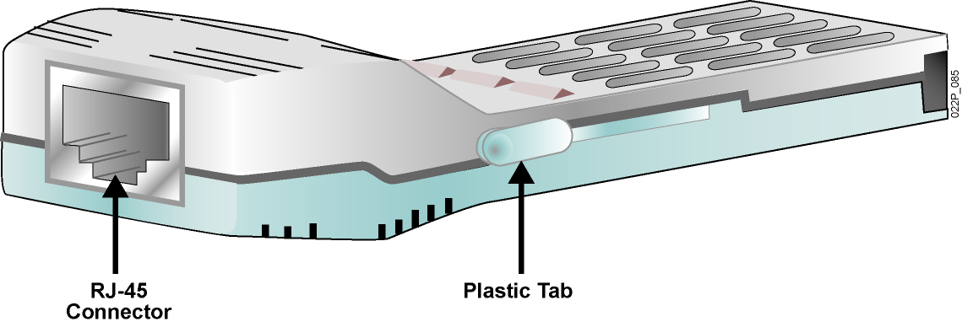
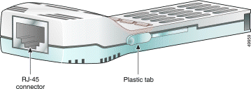
1000BASE-T GBIC
Notes:
Lesson Aim
<Enter lesson aim here.>

Slide 22
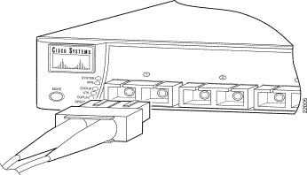

Fiber-Optic GBICs
Short wavelength (1000BASE-SX)
Long wavelength/long haul (1000BASE-LX/LH)
Extended distance (1000BASE-ZX)
Notes:
Lesson Aim
<Enter lesson aim here.>

Slide 23
Physical connection
Radio waves
Network signal in the form of electromagnetic waves
No physical wires
Two-way Communication
The spread of environmental impact: reflected, are the obstacles hindering, interference
The radio link type:
Microwave ground
LAN (eg, Wifi)
Wide area (cellular)
Satellite
Notes:
Tín hiệu mạng dưới dạng sóng điện từ
Không có dây dẫn vật lý
Truyền hai chiều
Các tác động môi trường lan truyền:
bị phản xạ
bị các chướng ngại vật cản trở
bị nhiễu
Các kiểu liên kết radio:
vi sóng mặt đất
Các kênh tốc độ đến 45 Mbps
LAN (như Wifi)
11Mbps, 54 Mbps
Diện rộng (cellular)
Ví dụ 3G: hàng trăm kbps
Vệ tinh
Kênh từ Kbps đến 45Mbps (hoặc chia nhiều kênh nhỏ)
Độ trễ 270 msec giữa 2 thiết bị đầu cuối
giữ khoảng cách cố định với mặt đất, độ cao thấp

